Slide 1
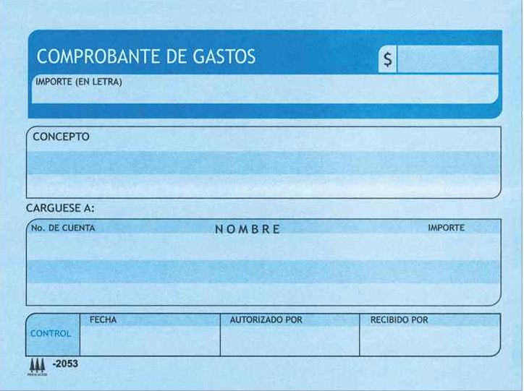
200.00
DOSCIENTOS PESOS 00/100 M.N
TAXI OFICINAS SONATA –CAPU.
Agropecuaria La Fortuna, SA de CV $200.00
Ce.Co. AF300220
02-04-2025
C.P. ARISBE OROPEZA ESCALONA

